Slide 1
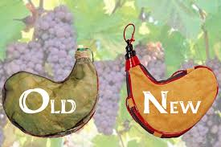
    新皮袋

Slide 2
    我們是新皮袋！

Slide 3
    舊皮袋
    只能裝陳酒！

Slide 4
    新皮袋
    要裝新酒！

Slide 5
    新皮袋裝新酒

Slide 6
    新酒是什麼？

Slide 7


雅各書3:17
唯獨從上頭來的智慧，先是清潔，
後是和平，溫良柔順，滿有憐憫，
多結善果，沒有偏見，沒有假冒。

Slide 8
腓立比書4:8
弟兄們，我還有未盡的話：凡是真
實的，可敬的，公義的，清潔的，
可愛的，有美名的，若有什麼德
行，若有什麼稱讚，這些事，你們
都要思念。

Slide 9
    打開
    心靈的眼睛

Slide 10
    看見我們心靈的貧窮

Slide 11
    看見我們心靈的貧窮
    認識上帝能使我們豐富

Slide 12
約翰福音1:3
萬物是藉著他造的．凡被造的、沒
有一樣不是 藉著他造的。生命在他
裡頭．這生命就是人的光。

Slide 13
歌羅西書1：16
因為萬有都是靠他造的、無論是天
上的、地上的、能看見的、不能看
見的、或是有位的、主治的、執政
的、掌權的、一概都是藉著他造
的、又是為他造的．

Slide 14
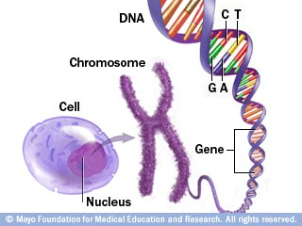

Slide 15


Slide 16
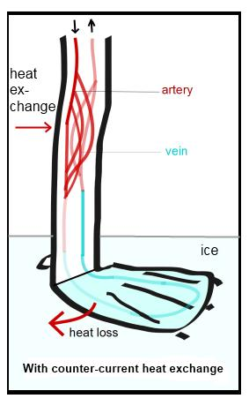

Slide 17


Slide 18


Slide 19
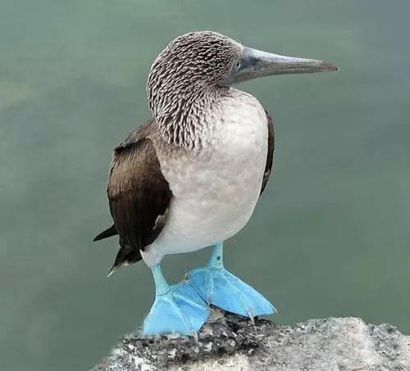

Slide 20
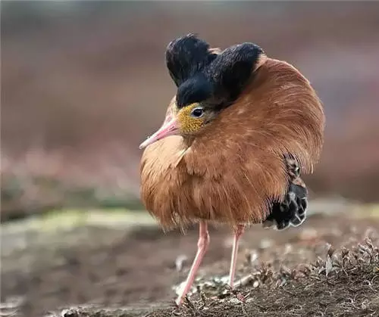

Slide 21
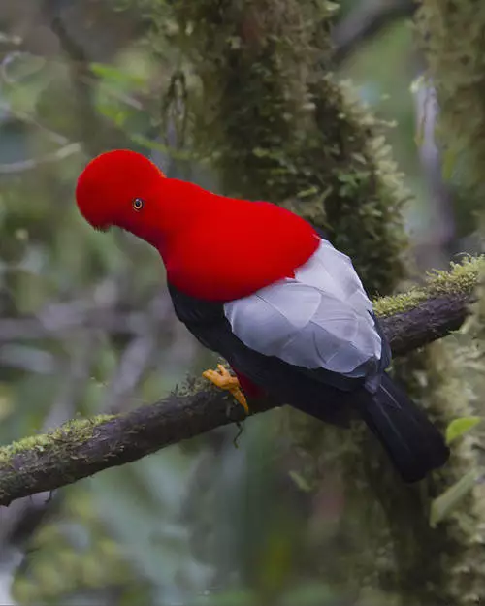

Slide 22
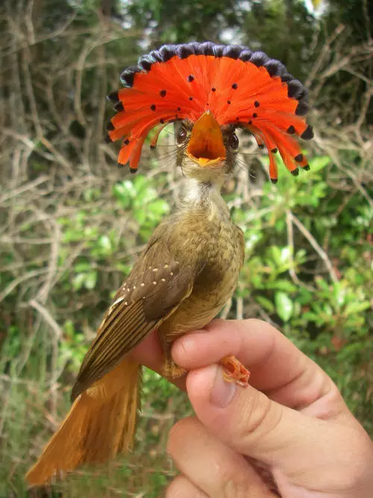

Slide 23
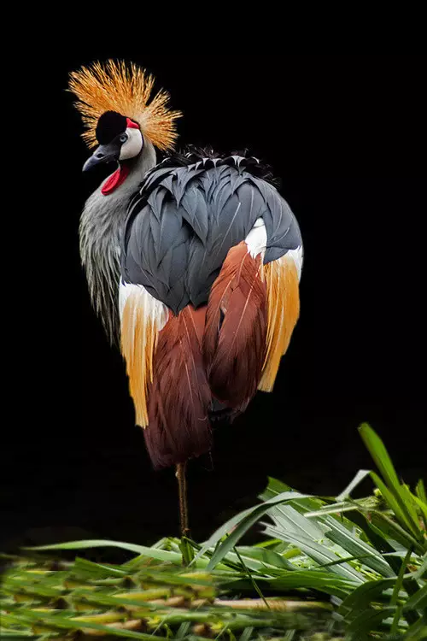

Slide 24
    看見我們心靈的貧窮
    認識上帝能使我們豐富
    認識上帝愛我們

Slide 25
    交出主權
    以神為中心

Slide 26
哥林多後書4:1-2
我們既然蒙憐憫、受了這職分、就
不喪膽．乃將那些暗昧可恥的事棄
絕了、不行詭詐、不謬講 神的道
理．只將真理表明出來、好在神面
前把自己薦與各人的良心。

Slide 27


Slide 28
哥林多後書4:16～18
所以我們不喪膽．外體雖然毀壞、
內心卻一天新似一天。我們這至暫
至輕的苦楚、要為我們成就極重無
比永遠 的榮耀。原來我們不是顧念
所見的、乃是顧念所 不見的．因為
所見的是 暫時的、所不見的是永遠
的。

Slide 29
    永恆的眼光
    以神為中心

Slide 30
    新皮袋不會
    變成舊皮袋！

Slide 31
    打開心靈的眼睛
    交出主權以神為中心

